Slide 1
二年丙班班親會
歡迎您

Slide 2
「家是避風港,不是暴風港。」
「孩子只是來討拍,不是來討罵。」
「規定孩子天天閱讀,你卻自己滑臉書。」」
「想要孩子聽你話,先聽聽孩子講話。」
「孩子不是不努力,只是目前做不到你滿意。」

Slide 3
情緒在家人溝通中扮演的角色
「好好說話」比「說好話」更重要—傳遞情緒的非語言訊息。
※情緒表達與回應
對於孩子情緒經驗及情緒表達，家長的回應方式和抱持的態度越正向，則其子女相對有較好的情緒及，而擁有較好的人際關係與社會功能。
※情緒討論
以支持性態度來教導孩子情緒及討論情緒，藉由良好的親子互動經驗來增進情緒及社會能力，亦可進一步影響孩子與同儕間的互動品質。

Slide 4
有智慧的父母溝通技巧
參考句型：當我聽（看）到……，我感覺……，因為我需要……，因此我想……。
1.「身教>言教,情緒管理和3C規範,從家長開始做起!」
2「害怕孩子情緒爆陪他能量釋放了嗎?」

Slide 5
1.先冷靜詢問孩子真正的想法!
建議以提問方式:
1你是不是想跟同學有共同話題,一起玩遊戲,交更多朋友?
2跟我聊聊你為什麼想要有自己的手機(物品)?
3看到同學有自己的手機,你的心情怎麼樣?
4如果有自己的手機,你會覺得特別被疼愛嗎?

Slide 6
2.表達自己的立場
爸媽不要害怕表達自己的難處,可以把自己的擔憂和孩子討論!例如...
1一天如果玩2小時,我擔心你眼睛會不舒服!
2有手機對生活有什麼影響?我們一起列出好處壞處!
3剛剛提到的缺點,我們想想看有什麼解決方法?
4我們有3次機會,如果沒有照約定我還是會先保管哦!

Slide 7
3.陪孩子欣賞自我
了解孩子會跟同學比較的原因、一起設立目標後,還是能提醒孩子欣賞自己擁有的哦!
1你喜歡自己什麼部分?也許你有的,是別人沒有的喔!
2除了手機還喜歡玩什麼?這個週末我們去做點你喜歡玩的!
3跟同學不同能互相學習,還能彼此分享更多好玩的話題!
4不給手機不是不愛你!你在我心中非常重要,獨一無二~

Slide 8
學校重要宣導
法定傳染病(COVID-19、水痘、A 流感、腸病毒、登革熱、 猴痘等)，請先告知導師以便轉告健康中心，才能處理後續相關通報及停課事宜，
10月5日星期四進行流感疫苗接種，本校採用電子方式提供「校園流感疫苗接種意願書。
因應登革熱防治工作，校內加強雜草清除及積水容器清倒（登革熱防治教育)。
校園悠遊卡，使用時機：(1)上學和放學到讀卡機過卡。 (2)可到健康中心掛號。(3)可到圖書室借書。
新學期E化宣導請使用智慧校園親師生平台的"公告推播"和"電子聯絡簿"通知家長，親師生平台3.0APP的操作說明請查看記事本的教育訓練影片和PDF
雲林縣智慧校園APP進行訊息推 播，本學期將不再推行班級網頁，在學校首頁上將取消各班班級網頁連結。
[愛的存款簿]

Slide 9
112學年度上學期輔導室班親會文宣
影片：洪蘭老師談情緒教育：孩子要有良好的情 緒，父母的身教是關鍵！(未來親子TV)
#情緒教育是件今天不做明天會後悔的事
#洪蘭老師談情緒教育：「情緒的控制是可以教的，而且教情緒控制比教課本知識還更重要，因為出社會後決定一個人成敗的，不是學業成績，而是做人態度。」
#我們現在可以為孩子做的是，在自己遭受挫折時，保持情緒的穩定，就可以讓孩子在一個安全的環境裡，學習表達他的憤怒、失望、悲哀和傷痛…

Slide 10
中山國小112學年度上學期輔導室班親會文宣
如何避免指責模式溝通？透視我的家庭溝通取向。
剖析「愛在心裡口難開」：４階段突破「說愛的卡點」。雖然忙碌，但愛孩子的那份心意卻不曾減少。適時向孩子表達「我愛你」，以鼓勵支持替代指責，更能讓孩子感受到家長的愛。

Slide 11
二、班級事項
1.準時到校
2. 養成每天整理書包的好習慣,
3.必要文具
4推動晨間運動與班級共讀
5.重視品德與生活教育
6書包減重:需複習和訂正才帶回家。
7. 請協助詳實督導,有做到才簽名
8.保持聯繫或到校與老師面談:平日請家長利用聯絡簿或社群媒體(LINE@)與老師聯繋,以掌握孩子在校情況或回應在家狀況

Slide 12
四、112學年度第一學期定期成績評量命題範圍和比例
月考科目 | 國語 | 數學 | 生活 | 月考時間依行事曆為準
第一次 | 第一〜四課 | 第一〜三單元 |  | 10/12、10/13
第二次 | 第五〜八課 | 第四〜七單元 |  | 11/28、11/29
第三次 | 第九〜十二課 | 第八〜十單元 | 全冊 | 1/11、1/12
1.國語：紙筆測驗50％，口頭評量20％，作業評量20％，學習態度10％。
2.數學：紙筆測驗50％，口頭評量20％作業評量20％，學習態度10％。
3.生活：紙筆測驗50％，口頭評量10％，作業評量20％，實作評量20％。

Slide 13
二年年級課程規劃
1語文
2.數學

Slide 14
語文規劃分成:課內與課外兩部分
1延續「短語仿作練習」及「句子完整練習」進而「看圖填寫短文」練習
2.閱讀能力之增進
課內: 單元聆聽理解後課文讀寫延伸
課外:1每週親子共讀一本書（親子共讀護照)
2每月班級共讀一本書(閱讀學習單配應品格教育)
3繪本PPT(班級網頁)

Slide 15
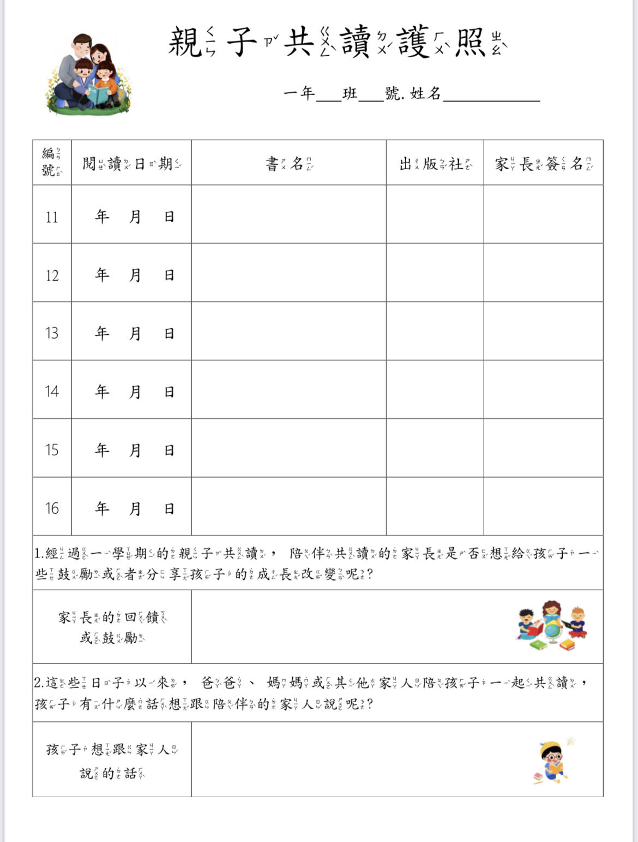
親子共讀護照

Slide 16
數學與生活課程

Slide 17
數學
具體化操作練習
精熟練習

Slide 18
生活課程應用
服務的同學
磁鐵釣魚遊戲
見賢思齊

Slide 19
芷儀老師的班級經營方式與目標
1重視品德與生活教育
2積極學習自我精進:
3.推動晨間班級共讀:
4.維護健康及體適能:
5.爭取班級全體榮譽:
6.班級制度HAPPYGO:
7.多元評量成就學生:

Slide 20
最後的目標
在日常生活中養成誠實、負責任、守秩序、有禮貌、相互尊重的生活態度。
主動學習與解決問題能力。
見賢思齊和熱心服務態度。
自信注重榮譽與人溝通、互助合作的生活精神。
懇請您「與老師正向合作,老師就是你的神隊友。」

Slide 21
謝謝聆聽
感謝大家撥空參與

